Slide 1

DİJİTAL TARIMDA ELEKTRİK ELEKTRONİK
TEMEL ELEKTRONİK KAVRAMLARI

Slide 2

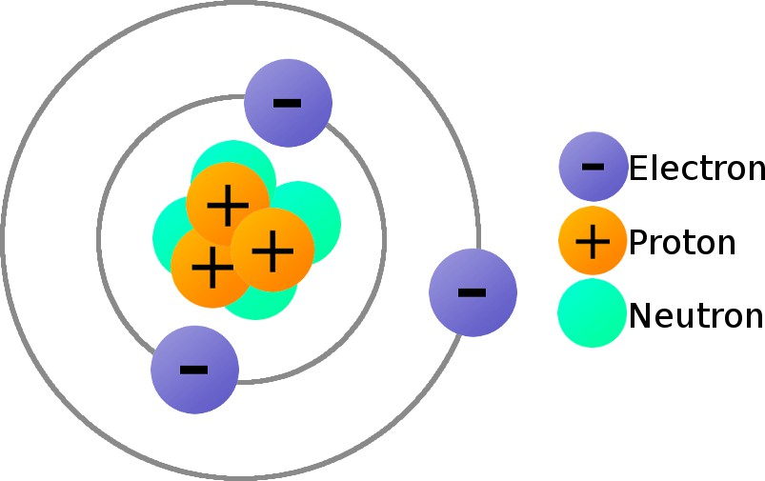
Elektrik Yükü ve Akımı
Elementlerin en küçük parçası atom olarak isimlendirilir. Atomlar maddenin yapı taşıdır. Atomun çekirdeğini pozitif yüklü protonlar ve yüksüz nötronlar oluşturur. Çekirdeğin çevresindeki yörüngelerde ise negatif yüklü elektronlar bulunmaktadır.
Metallerin atomlarındaki elektron sayıları metalin türüne göre değişir.

Slide 3
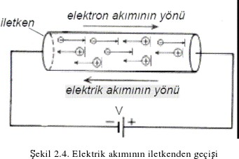
Elektrik Yükü ve Akımı
İletken metallerin atomlarının son yörüngelerinde 4’den az elektron bulunur. Atomlar bu elektronları 8'e tamamlayamadıkları için serbest bırakırlar. Bu yüzden bir İletken maddede milyonlarca serbest elektron bulunur.
Bu iletkenlere
gerilim elektronlar
uygulandığında negatif (-) 'den
pozitif (+)
yönüne doğru hareket etmeye başlar. Bu harekete "Elektrik Akımı" denir. Birimi ise "Amper" ‘ dir.
İletkenin herhangi bir noktasından 1 saniyede 6.25*10^18 elektron geçmesi 1 Amperlik akıma eşittir.

Slide 4

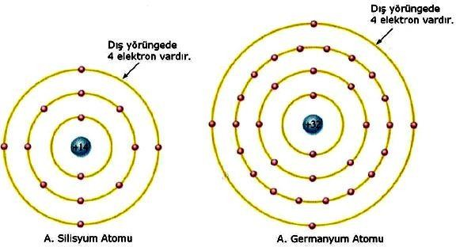
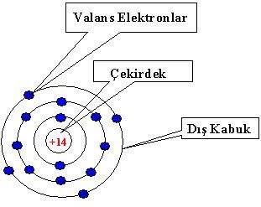
İletken – Yarı İletken - Yalıtkan
Element listesinde, en dış halkasında dörtten daha az sayıda elektron olanlar iletken, dört elektron olanlar yarı-iletken ve dörtten fazla elektron olanlar ise yalıtkan olarak isimlendirilirler.
En ideal yarı iletken maddeler Silisyum ve Germanyum’ dur.

Slide 5

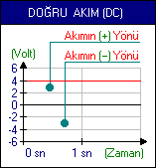
Doğru Akım (D.C) – Alternatif Akım (A.C)
Doğru Akım (DC) :
"Zamana bağlı olarak yönü ve şiddeti değişmeyen akıma doğru akım denir“. Doğru akım genelde elektronik devrelerde kullanılır. En ideal doğru akım en sabit olanıdır. En sabit doğru akım kaynakları da pillerdir.

Slide 6
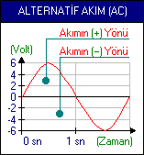
Doğru Akım (D.C) – Alternatif Akım (A.C)
Alternatif Akım (AC) :
"Zamana bağlı olarak yönü
ve şiddeti değişen akıma
alternatif akım denir". Alternatif akım büyük elektrik devrelerinde ve yüksek güçlü elektrik motorlarında kullanılır.

Slide 7

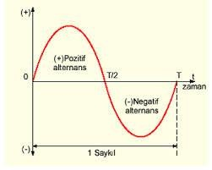
Alternans, Periyot, Frekans

Slide 8

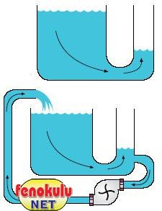

Gerilim Nedir ?
Gerilim:
(Elektrik potansiyel farkı) elektronları maruz kaldıkları elektrostatik alan kuvvetine karşı hareket ettiren kuvvettir. Bir elektrik alanı içerisinde yer alan iki nokta arasındaki potansiyel fark olarak da tarif edilir. Birimi Volt’tur.

Slide 9

Elektronik Devre Elemanları
Elektronik Devre Elemanları İki Gruba Ayrılır:
Pasif Devre Elemanları
Dirençler
Kondansatörler
Bobinler
Aktif Devre Elemanları
Diyotlar
Transistörler
Entegre devreler

Slide 10

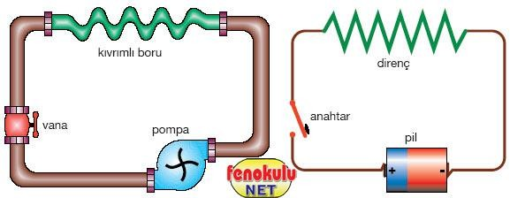
Direnç Nedir ?
Direnç:
Bir iletkenin içinden geçen akıma karşı gösterdiği zorluğa direnç adı verilir. Birimi Ohm’ dur.

Slide 11

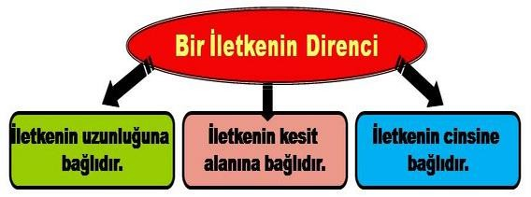
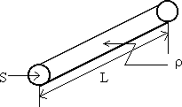



Direnci Etkileyen Faktörler

Slide 12
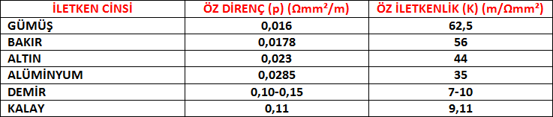
Direnci Etkileyen Faktörler
Örnek: Uzunluğu 20 metre, kesiti 2 mm2 olan bakır telin direncini hesaplayınız.
Örnek: Uzunluğu 50 metre, kesiti 3mm2 olan alüminyum telin direncini hesaplayınız.
Örnek: Çapı 3 mm ve uzunluğu 50 km olan gümüşten yapılmış hattın direncini
hesaplayınız.

Slide 13

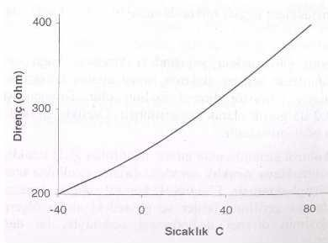

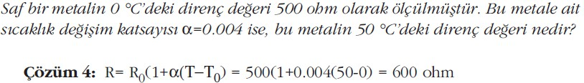
Direncin Sıcaklıkla Değişimi

Slide 14
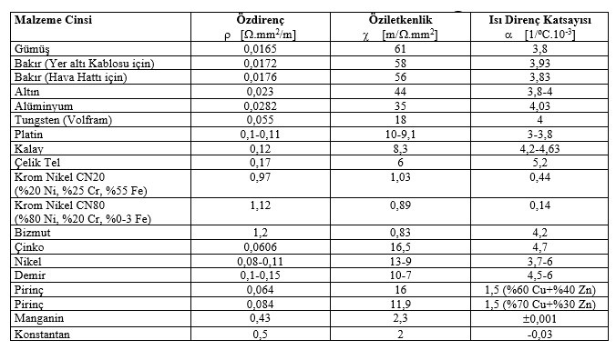
Direncin Sıcaklıkla Değişimi
Örnek: Bir bakır iletkeninin 20 derecedeki direnci 5 ohm dur. Bu iletkenin 50 derecedeki direncini bulunuz.
Örnek: Bir alüminyum iletkenin 30 derecedeki direnci 10 ohm olduğuna göre bu iletkenin 100 derecedeki direncini hesaplayınız.

Slide 15

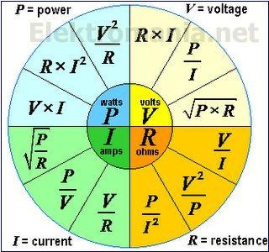
Ohm Kanunu
Bir elektrik devresinde iki nokta arasındaki iletken üzerinden geçen akım,
potansiyel farkla doğru, iki nokta arasındaki direnç ile ters orantılıdır.

Slide 16

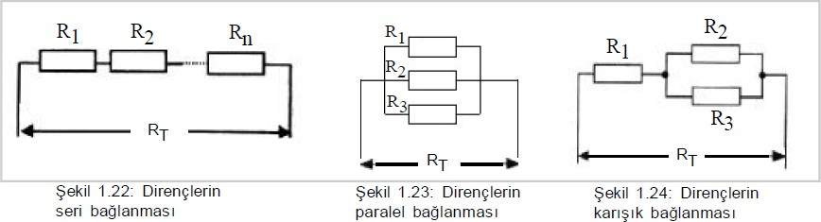
Direnç bağlantıları ve Kirchoff Kanunları

Slide 17

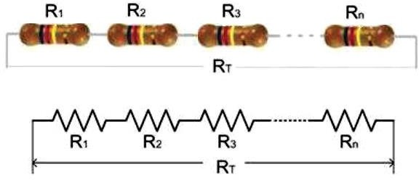

Seri Bağlantı
RT=R1+R2+R3+….+Rn

Slide 18

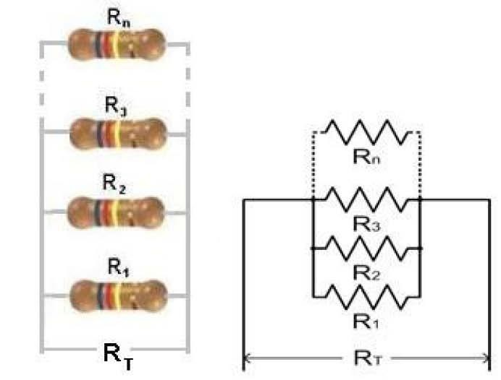
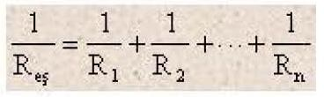
Paralel Bağlantı

Slide 19

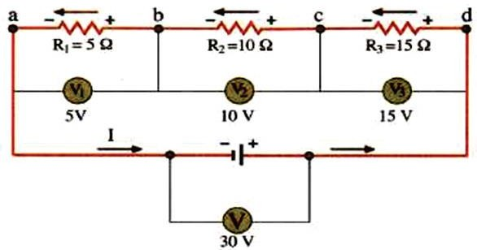
Kirchoff Gerilimler Kanunu
Seri devrede her bir direnç üzerine düşen gerilimlerin toplamı kaynak gerilimine eşittir.

Slide 20

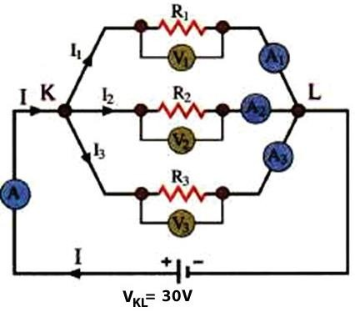
Kirchoff Akımlar Kanunu
Paralel bağlı devrelerde bir düğüm noktasına gelen akımların toplamı, bu düğüm noktasından ayrılan akımların toplamına eşittir.

Slide 21

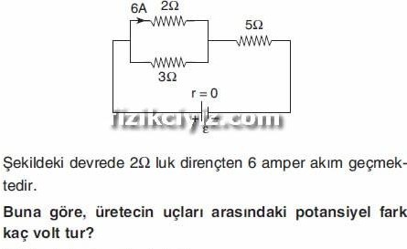
Örnekler

Slide 22
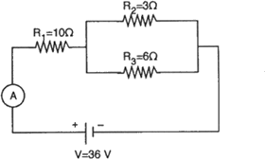
Örnekler

Slide 23
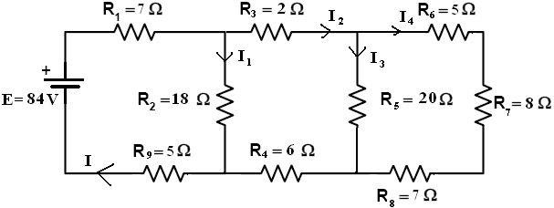
Örnekler

Slide 24
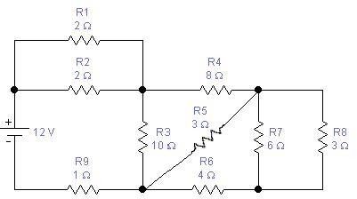
Örnekler

Slide 25
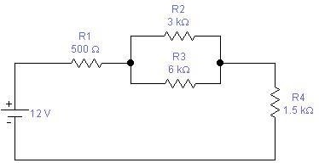
Örnekler

